Slide 1
التسوق الآمن عبر الإنترنت Trygg netthandel
Læringsmål:
Lær å kjenne igjen de grunnleggende elementene i nettbutikk
Lær hvordan du velger og betaler for varer
Lær hvilken informasjon du trygt kan gi fra deg
Lær hva du skal ta hensyn til for å unngå svindel og handle trygt på nettet
Notes:
استعرض أهداف التعلم مع المشاركين في الدورة قبل بدء التعلیم.
هذا سيسهل علیهم تعلم أهم المعلومات وتذكرها.
تذكر أن المتاجر عبر الإنترنت مختلفة ولذلك خذ وقتًا کافیا للإجابة على الأسئلة على طول الطريق.
قد یکون من الحکمة مطالبة المشاركين في الدورة بإحضار بطاقاتهم المصرفية وبطاقات الائتمان وبطاقات الدفع معهم إلى الصف حتى يتمكنوا من إجراء عملية شراء عند انتهاء الدورة التدريبية.

Slide 2
Del 1
ما هو متجر الإنترنت؟
Notes:
في بعض متاجر الإنترنت، یشتري المرء أشياء أو ملابس، ولكن يمكنك أيضًا طلب خدمات وشراء سفریات وحجز غرف الفنادق وغير ذلك الكثير.
یتسوق البعض في متاجر على الانترنت لتوفير الوقت والمال. يجد آخرون أنه يمكنهم الحصول على المنتجات والخدمات التي لا يجدونها في أي مكان آخر.
الخطوة الأولى عندما یرغب المرء في شراء شيء ما عبر الإنترنت هي معرفة أي متجر على الإنترنت سیستخدمه المرء. قد يعرف معظم الناس المتجر الذي يرغبون في استخدامه مسبقًا. إذا كنت تعرف نوع السلعة الذي ترغب في شرائها، لكنك لا تعرف أي المتاجر على الإنترنت تتوفر لدیها مثل هذە السلعة، فحاول البحث عن / استخدام غوغل للعثور علی السلعة في متصفحك ومعرفة ما إذا كانت هناك متاجر يمكن شراء السلعة منها.

Slide 3
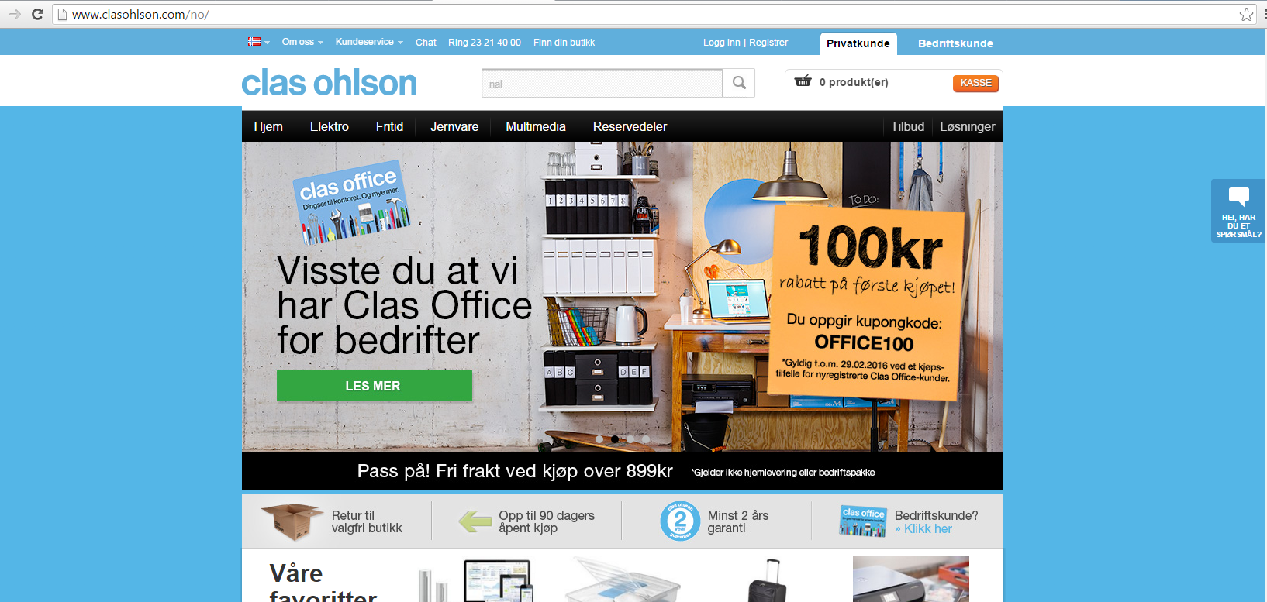
Hva er en nettbutikk?
Notes:
فيما يلي بعض الأمثلة على المتاجر المختلفة على الإنترنت.

Slide 4
Hva er en nettbutikk?
Notes:
فيما يلي بعض الأمثلة على المتاجر المختلفة على الإنترنت.

Slide 5
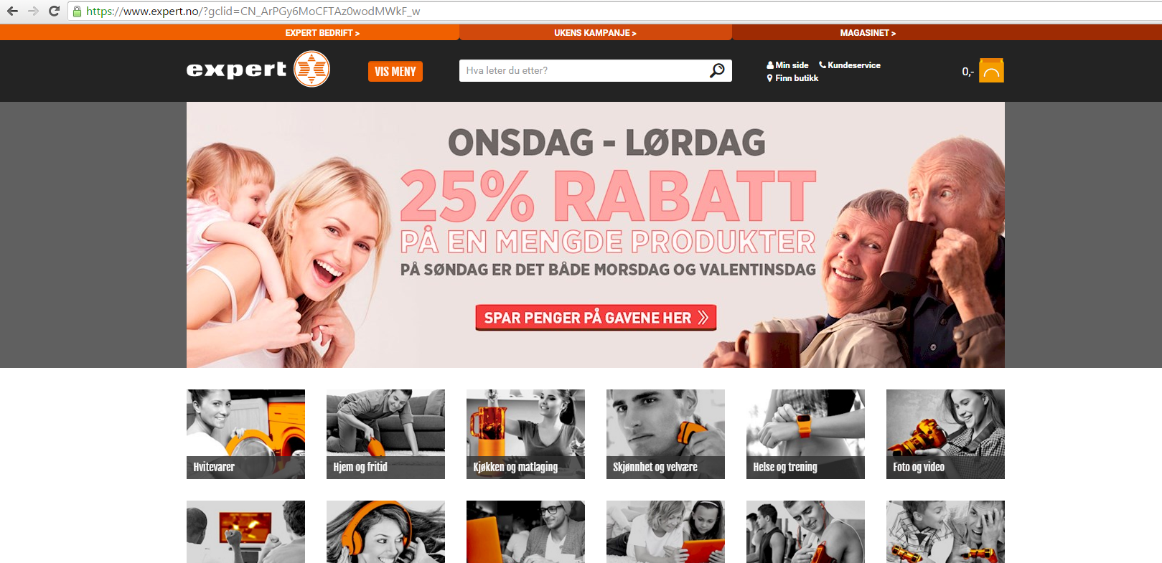
Hva er en nettbutikk?
Notes:
فيما يلي بعض الأمثلة على المتاجر المختلفة على الإنترنت.

Slide 6
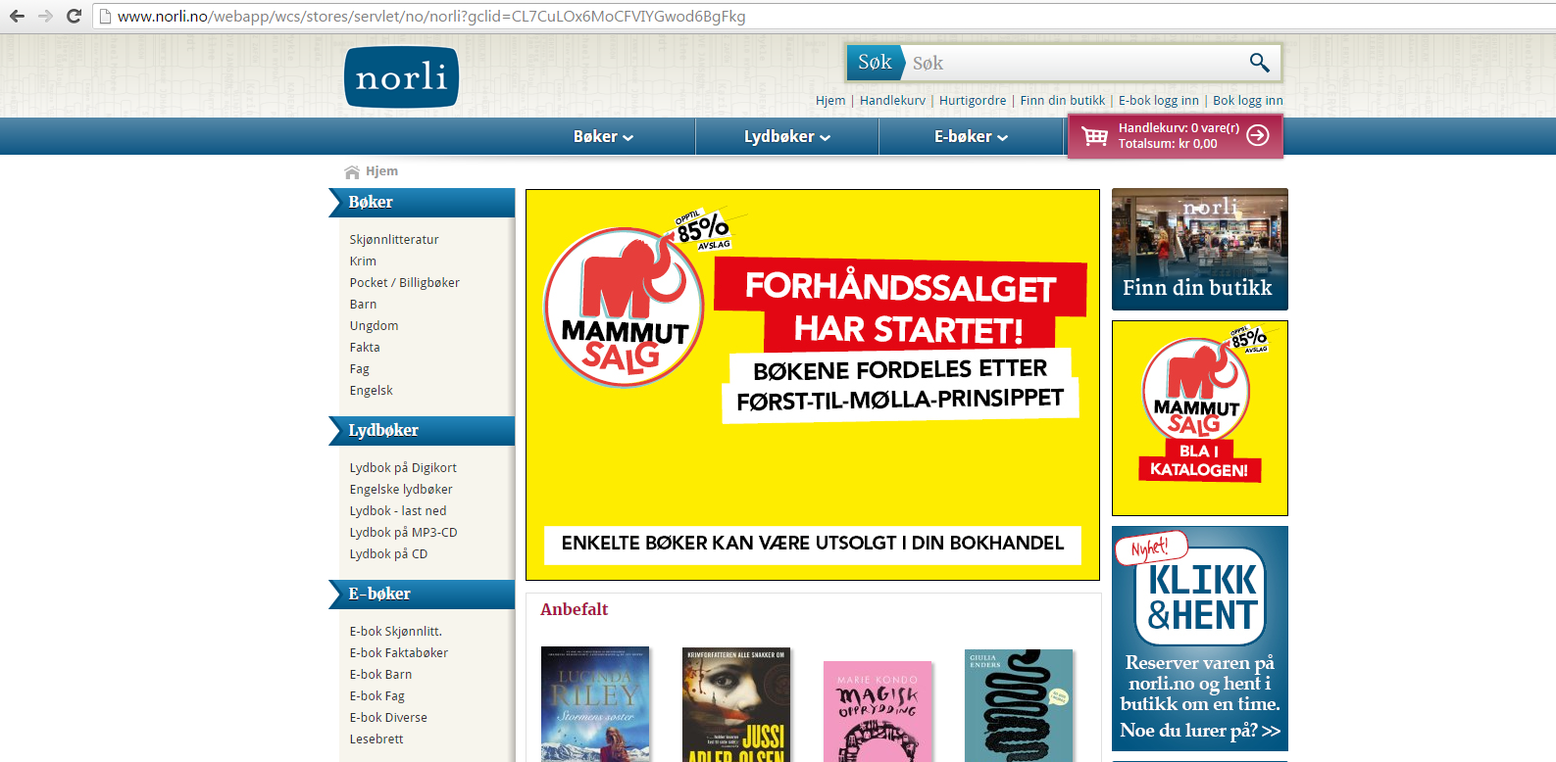
Hva er en nettbutikk?
Notes:
فيما يلي بعض الأمثلة على المتاجر المختلفة على الإنترنت.

Slide 7
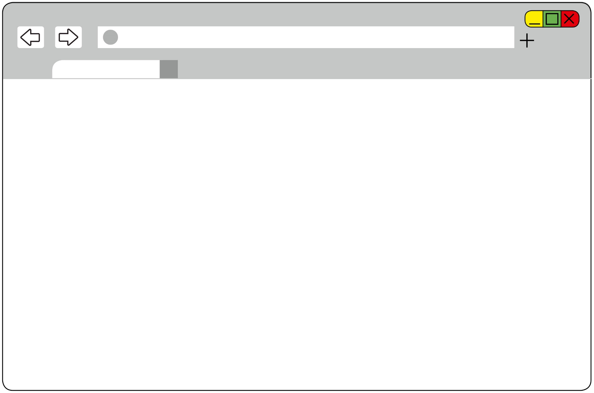
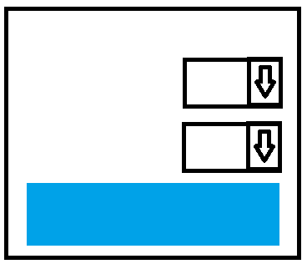
Hva er en nettbutikk?
Nettbutikk
VARER
_________
_________
_________
_______
_________
_____
________
TOTAL xx,xx
Notes:
مواقع معظم متاجر الإنترنت مصممة إلی حد کبیر بشكل مشابه.

Slide 8
Hva er en nettbutikk?
Nettbutikk
VARER
_________
_________
_________
_______
_________
_____
________
TOTAL xx,xx
Notes:
أول ما تراه هو في كثير من الأحيان صفحة حيث يمكنك البحث عن البضائع وقراءة المعلومات عنها.

Slide 9
Hva er en nettbutikk?
Nettbutikk
VARER
_________
_________
_________
_______
_________
_____
________
TOTAL xx,xx
Notes:
على الصفحة ستجد أيضًا "عربة تسوق" (handlevogn) حيث توضع السلع والخدمات التي تريد شراءها.

Slide 10
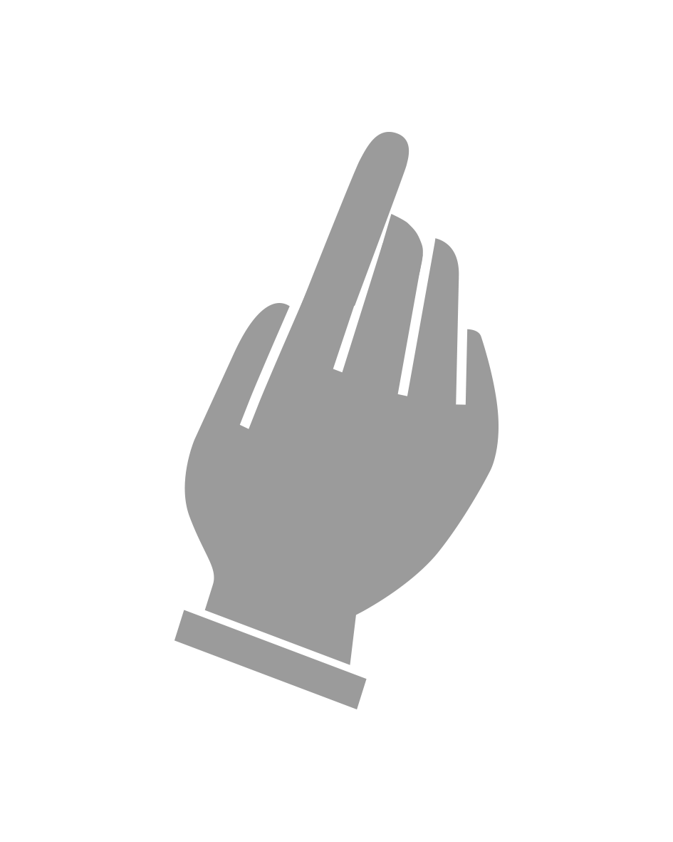
Hva er en nettbutikk?
Nettbutikk
VARER
_________
_________
_________
_______
_________
_____
________
TOTAL xx,xx
Notes:
انقر علی سلعة لإختیارها.

Slide 11
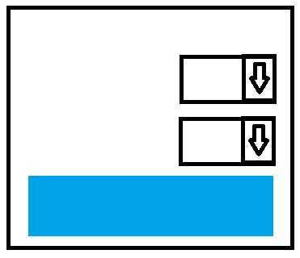
Hva er en nettbutikk?
Ant.
Str.
PRIS: XX,XX
KJØP
Notes:
كما هو الحال في المتجر العادي يمكنك اختيار شراء سلعة واحدة أو أكثر.

Slide 12
Hva er en nettbutikk?
1
PRIS: 99,50
Medium
KJØP
Notes:
كما هو الحال في المتجر العادي يمكنك اختيار شراء سلعة واحدة أو أكثر.

Slide 13
Hva er en nettbutikk?
1
4
PRIS: 99,50
Medium
Small
PRIS: 295,-
KJØP
KJØP
Notes:
يمكنك أيضا شراء عدة سلع مختلفة.

Slide 14
Hva er en nettbutikk?
1
PRIS: 99,50
Medium
KJØP
Notes:
عندما تنتهي من وضع كل ما تريد شراؤە في سلة التسوق (handlekurv) الخاصة بك، یجب عليك أن تجد صندوق الدفع لدفع ثمن السلع.
إذا قمت بالضغط على "شراء" (kjøp)، فسترى أن السلعة قد تم وضعها في سلة التسوق الخاصة بك.

Slide 15
Hva er en nettbutikk?
Nettbutikk
VARER
_________
1 x_________
_________
_______
_________
_____
________
TOTAL xx,xx
KJØP
Notes:
إذا قمت بالضغط على "شراء" (kjøp)، فسترى أن السلعة قد تم وضعها في سلة التسوق الخاصة بك.

Slide 16
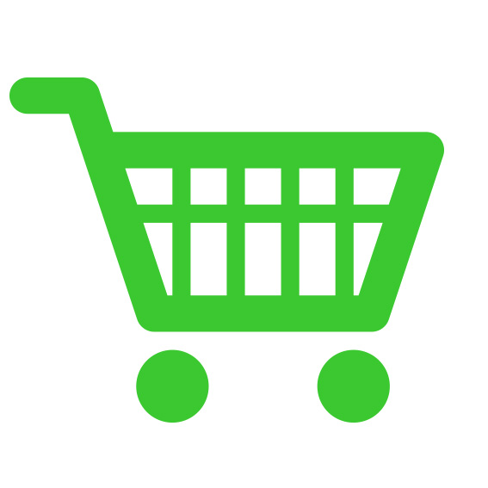
Hva er en nettbutikk?
1
Notes:
هنا تم وضع سلعة واحدة في سلة التسوق.

Slide 17
Hva er en nettbutikk?
5
Notes:
إذا وضعت عدة سلع في السلة، سيتم تحديث عربة التسوق.

Slide 18
Hva er en nettbutikk?
Nettbutikk
VARER
_________
_________
_________
_______
_________
_____
________
TOTAL xx,xx
4a
KASSE
Notes:
بالإضافة إلى ذلك، يحتوي متجر الإنترنت على صندوق للدفع " kasse" أو علی میزن الدفع عند المغادرة (utsjekking) حیث یجب علیك تأکید الشراء، وتقرر كيف تريد أن یکون الدفع وكيفية تلقي السلعة. هذە سنعود إلیها لاحقا.

Slide 19
Hva er en nettbutikk?
Nettbutikk
VARER
_________
_________
_________
_______
_________
_____
________
TOTAL xx,xx
4a
BESTILL
Notes:
متاجر الإنترنت مختلفة.
يستخدم البعض مصطلحات أخرى غير "عربة التسوق" و "صندوق الدفع". في بعض الأماكن تظهر عبارة "أرسل طلبیة" (bestill) أو "إضافة إلى سلة التسوق" (legg i handlevogn).

Slide 20
Hva er en nettbutikk?
Nettbutikk
VARER
_________
_________
_________
_______
_________
_____
________
TOTAL xx,xx
4a
Legg i handlekurv
Notes:
بعض المتاجر على الإنترنت هي أيضا بلغات أخرى. لكن العملية التي يجب علیك أن تمر بها هي نفسها.
ابحث عن السلعة (السلع) التي ترغب في شرائها.
2. انتقل إلى صندوق الدفع عندما تكون مستعدًا للدفع.
3. ادفع ثمن البضائع الخاصة بك.

Slide 21
Del 2
هکذا یتم الدفع

Slide 22
Slik betaler du
Nettbutikk
VARER
_________
_________
_________
_______
_________
_____
________
TOTAL xx,xx
Notes:
للدفع يجب عليك أولا العثور على صندوق الدفع (kasse).
أسهل طريقة للعثور عليه هي النقر علی سلة التسوق. فبالإضافة إلى عرض السلع التي اخترتها، ستتاح لك الفرصة في أغلب الأحيان للذهاب إلى الصندوق من هنا. ابحث عن زر أو رابط يشير إلى "الدفع عند المغادرة" ("Til kasse") أو " اذهب إلی الدفع" ("Gå til betaling") أو "Gå til utsjekking" أو عبارة مشابهة تسمح لك بإتمام الشراء.

Slide 23
Slik betaler du
Nettbutikk
VARER
_________
_________
_________
_______
_________
_____
________
TOTAL xx,xx
Til kasse
Notes:
للدفع يجب عليك أولا العثور على صندوق الدفع (kasse).
أسهل طريقة للعثور عليه هي النقر علی سلة التسوق. فبالإضافة إلى عرض السلع التي اخترتها، ستتاح لك الفرصة في أغلب الأحيان للذهاب إلى الصندوق من هنا. ابحث عن زر أو رابط يشير إلى "الدفع عند المغادرة" ("Til kasse") أو " اذهب إلی الدفع" ("Gå til betaling") أو "Gå til utsjekking" أو عبارة مشابهة تسمح لك بإتمام الشراء.

Slide 24
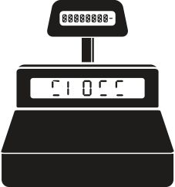
Slik betaler du
Notes:
عند الوصول إلی صندوق الدفع فإنە من الشائع أن تعطي المعلومات التالية إلى متجر الإنترنت حتى تتمكن من إتمام الشراء.

Slide 25
Slik betaler du
Notes:
- اسم وعنوان مستلم البضائع (يمكنك اختيار إرسال البضاعة إلى صديق أو أحد أفراد الأسرة).

Slide 26
Slik betaler du
Adresse
Notes:
- اسم وعنوان الدافع، وغالبا ما يطلق عليه عنوان الفاتورة (هذا هو أنت).

Slide 27
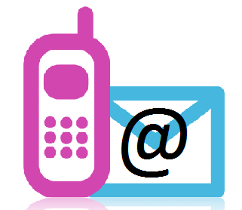
Slik betaler du
Adresse
Notes:
- عنوان بريدك الإلكتروني ورقم هاتفك (ويفضل أن يكون رقم الهاتف المحمول).

Slide 28
Slik betaler du
Adresse
?
Notes:
نموذج الدفع. غالبًا ما يمكنك الاختيار بين إرسال فاتورة إلیك أو الدفع عن طريق البنك أو بطاقة الائتمان أو أي وسیلة دفع أخری.

Slide 29
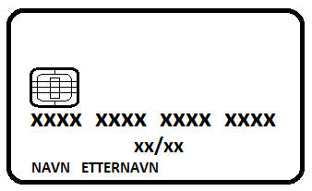
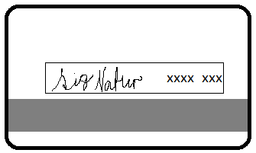
Slik betaler du
Notes:
إذا اخترت الدفع عن طريق البنك أو بطاقة الائتمان، سيُطلب منك أيضًا تقديم اسم حامل البطاقة ورقم البطاقة وتاريخ انتهاء الصلاحية (تجدها في الجهة الأمامیة للبطاقة) ورقم CVC (يمكن العثور عليها في ظهر بطاقتك. CVC هي الأرقام الثلاثة الأخيرة إلى أقصى اليمين على نفس السطر حیث یوجد توقيعك).

Slide 30
Slik betaler du
Notes:
قبل أن تتمكن من إجراء عملية الشراء، يجب عليك أيضًا الموافقة على شروط الشراء لمتجر الإنترنت الذي تستخدمه.
غالبًا ما تتم كتابة الشروط في قوائم قد تبدو طويلة وتعجیزیة. ومع ذلك، من المهم أن تستخدم بعض الوقت لإلقاء نظرة سريعة علیها حتى تعرف ما الذي توافق عليه.
اقرأ بعناية حول الأجزاء التي تتعلق بالتسليم وإلغاء الشراء وإرجاع البضائع وحق الندم.

Slide 31
Slik betaler du
Notes:
عندما تکون قد تأکدت من هذه الأشياء، يمكنك التأشیر علی أنك موافق على شروط الشراء إذا كنت لا تزال ترغب في شراء البضائع.
جزء مهم من عملية الشراء هو أيضًا أن تلتزم أنت كمشتري بدفع ثمن البضائع. يجب أن يوفر لك متجر الإنترنت الذي تتسوق فيه معلومات واضحة حول هذا وعن حق الندم والرجوع عن الشراء.
وقد تختلف عملية الدفع قليلاً من متجر إنترنت إلى آخر، لذلك اتبع التعليمات التي تظهر على الشاشة بعناية.

Slide 32
Slik betaler du
Notes:
عند قیامك بإنجاز عملیة الشراء، عادة ما تنتقل إلى صفحة تفيد بأنه قد تم استلام طلبیتك. في كثير من الأحيان سوف تتلقى أيضا رسالة بريد إلكتروني یحتوي علی لمحة عامة عن الطلبیة. ترسل لك العديد من المتاجر عبر الإنترنت أيضًا رسائل بالبريد الإلكتروني على طول الطريق خلال سیر عملية تجهیز الطرد والشحن حتى تعرف ما يحدث للبضائع الخاصة بك.

Slide 33
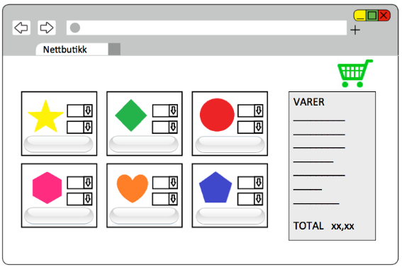
Slik betaler du
Notes:
باختصار یجب علیك دائما المرور بهذە المراحل من أجل شراء سلعة ما علی الانترنت:
١. أعثر علی متجر علی الانترنت.

Slide 34
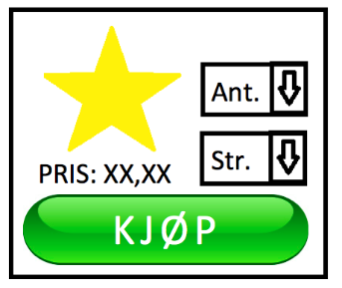
Slik betaler du
Notes:
٢. اختر السلع

Slide 35
Slik betaler du
Notes:
٣. ضع السلع في عربة التسوق

Slide 36
Slik betaler du
Notes:
٤. اذهب إلى صندوق الدفع

Slide 37
Slik betaler du
Notes:
٥. أدخل عنوان المستلم

Slide 38
Slik betaler du
Adresse
Notes:
٦. أدخل عنوان الفاتورة

Slide 39
Slik betaler du
Adresse
Notes:
٧. أدخل رقم الهاتف المحمول والبريد الإلكتروني

Slide 40
Slik betaler du
Adresse
?
Notes:
٨. اختر طريقة الدفع واملأ أي معلومات إضافية متعلقة بهذا

Slide 41
Slik betaler du
Adresse
?
Notes:
٩. اقرأ شروط الشراء

Slide 42
Slik betaler du
Adresse
?
Notes:
١٠. وافق على شروط الشراء

Slide 43
Slik betaler du
Adresse
?
Notes:
١١. تأكد من أنك تتلقى تأكيدًا لطلبك.
قد يبدو لك هذا کثیرا ولكن سرعان من یصبح الأمر أسهل عندما تعتاد عليه.
يخاف البعض من التعرض للاحتیال عند التسوق عبر الإنترنت. فرص حدوث ذلك لك عندما تتسوق من خلال متاجر على الإنترنت معروفة ومستخدمة على نطاق واسع صغيرة جدًا، ولكن مع ذلك هناك بعض القواعد التي يجب أن تضعها في اعتبارك.

Slide 44
3
کیفیة تجنب الاحتيال؟
Notes:
يخشى البعض من التعرض للاحتیال إذا تسوقوا عبر الإنترنت، لكن إذا اتبعت القواعد المجربة، فيمكنك تقليل خطر حدوث ذلك.
سنتطرق إلی هذە القواعد الآن.

Slide 45
Hvordan unngå svindel?
Notes:
بعض القواعد المجربة الجيدة للتسوق الإلكتروني هي:
يجب ألا تتسوق عند شخص لا تثق به. وإذا لم تكن متأكدًا، فيمكنك دائمًا التحقق مما إذا كان رقم الهاتف وعنوان جهة الاتصال للمتجر عبر الإنترنت حقيقي وصحيح.

Slide 46
Hvordan unngå svindel?
Notes:
​​تأكد من التسوق لدی خدمة آمنة. تحقق من عنوان الموقع علی الشبکة (URL) في حقل العنوان. إذا وجدت في العنوان عبارة https أو رأيت صورة لقفل في شريط العناوين، فإن المعلومات التي تدخلها محمية ولا يمكن للآخرين التقاطها.
لا تعطي معلومات عن نفسك أو عن بطاقة الدفع الخاصة بك إلا إذا لم یکن الـ s أو القفل موجودًا في حقل العنوان.

Slide 47
Hvordan unngå svindel?
Notes:
تذكر: فيما يتعلق بالتسوق الإلكتروني، يجب عليك إعطاء رقم البطاقة وتاريخ انتهاء الصلاحية للبطاقة ورقم التحكم (CVC) فقط للمتجر عبر الإنترنت الذي تتسوق عندە. إذا تم إعادة توجيهك إلى صفحة حيث يجب عليك إدخال الرمز من رقاقة الرموز (kodebrikke ) وكلمة المرور الخاصة بك، يمكنك القيام بذلك أيضًا. لا تعطي للمتجر رمز الـ PIN (PIN-koden) الخاص بك.
يُنصح باستخدام بطاقات الائتمان عند التسوق عبر الإنترنت.
إذا أدخلت معلومات بطاقتك الائتمانية عند التسوق عبر الإنترنت، فلن يتم سحب المبلغ من حسابك المصرفي، ولكن يتم تسجيله في فاتورة بطاقة الإئتمان الخاصة بك.
بذلك تحصل على متسع من الوقت للتحقق من المبلغ واستلام البضائع قبل دفع الفاتورة. وإذا لم تتلق السلعة أو إذا كان بها عيب أو نواقص، فلديك بالإضافة إلى ما سلف حقوق جيدة کمستهلك عند الدفع بواسطة بطاقة الائتمان.
سواء كنت تستخدم بطاقة ائتمان أو بطاقة بنكية لسداد البضاعة، فلا ينبغي عليك أبدًا إعطاء رمز الـ PIN الخاص بالبطاقة (رمز PIN هو الرمز المكون من 4 أرقام والذي تستخدمه عند استخدام ماكينة الصراف الآلي أو التسوق في المتاجر العادیة).
اقرأ حرکة المعاملات التجاریة علی حسابك المصرفي بتمعن. إذا رأيت حركات لا تتعرف عليها، أو تعتقد أنها احتیال، فاتصل بالمصرف الذي أنت عمیل لدیە. سیساعدك المصرف لمعرفة ما حدث.

Slide 48
DIREKTE KONTOOVERFØRING
Notes:
هناك سبب للشك إذا طُلب منك إيداع الأموال في رقم حساب لدفع ثمن السلعة التي ستشتريها.
إذا اخترت الدفع بهذه الطريقة، فسوف تصبح حقوقك ضعیفة، وقد يكون من الصعب عليك الحصول على مساعدة إذا كنت نادمًا على الشراء أو إذا لم تستلم السلعة.

Slide 49
Hvordan unngå svindel?
Notes:
اتبع وتأكد من وصول السلعة في الوقت المذکور في شروط الشراء لمتجر الانترنت. وفي حالة عدم وصل السلعة، يجب علیك ألا تدفع ثمنه أيضًا. یجب علیك الاتصال بالبنك الذي تتعامل معه.

Slide 50
انتهی! Ferdig!
Nå kan de som vil finne en nettbutikk og bestille noen varer.
Pass å at du har med det du trenger for å betale for varene.
LYKKE TIL ALLE SAMMEN!
Notes:
خذ وقتا كافيا لمساعدة أولئك الذين يرغبون في طلب شيء ما عبر الإنترنت.
كما قد یکون من الحکمة طباعة قائمة مرجعیة للتحقق تتضمن مختلف الخطوات والاحتياطات (ويفضل أن تتضمن القائمة رسوم توضيحية) ومشاركتها مع المشاركين في الدورة.

